Slide 1
Муниципальное общеобразовательное бюджетное учреждение
Средняя общеобразовательная школа с. Томское Серышевский район, Амурская область
Обучение грамоте 1 класс
Буквы Ф, ф, обозначающие звуки [ф], [ф']
Образовательная программа «Школа России»
Учитель начальных классов
Плянтас Елена Валентиновна

Slide 2
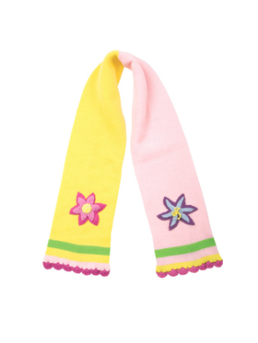
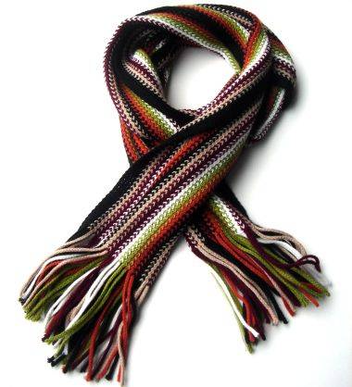

Slide 3
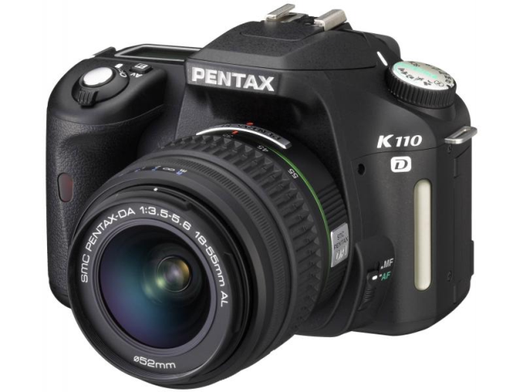
фотоаппарат

Slide 4
филин

Slide 5
фар раф
фор роф
фир риф
фур руф
фыр рыф
Фёдор Фатима

Slide 6
филин фармацевт
фиалка фокусник
факир фрикадельки
флаги фотограф
ферма Фарида
форель Федот

Slide 7
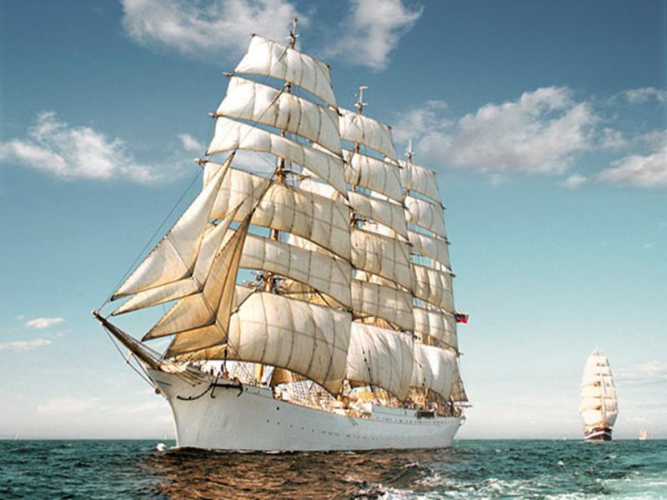
Парусный корабль

Slide 8
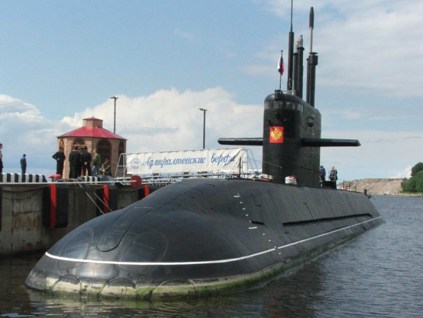
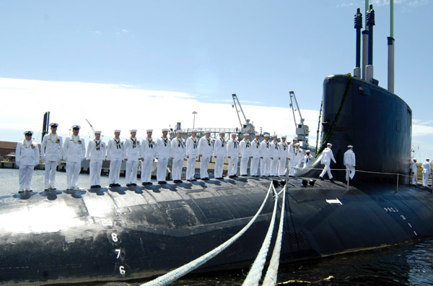
Подводные
лодки

Slide 9
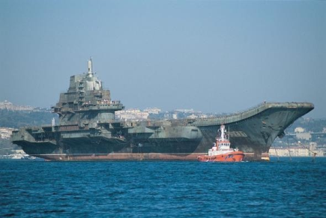
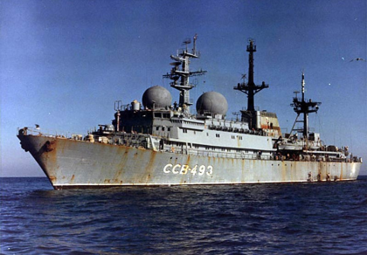
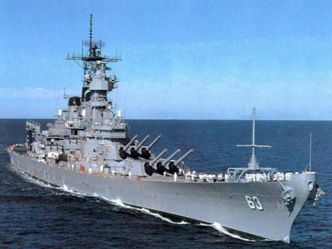
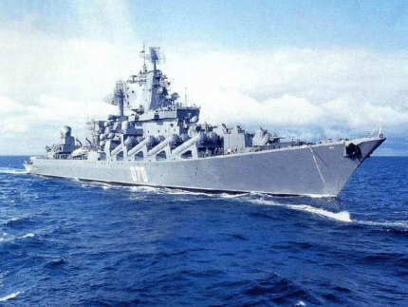
Военные корабли

Slide 10
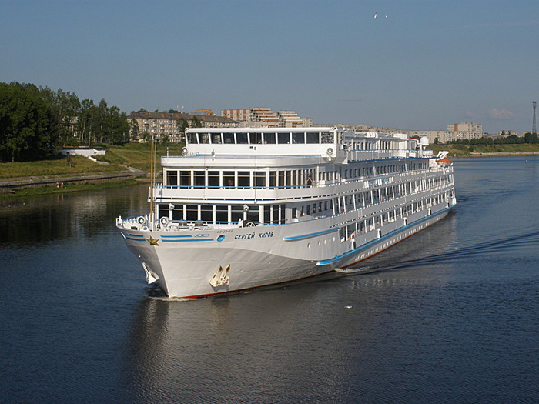
Гражданский пассажирский корабль

Slide 11
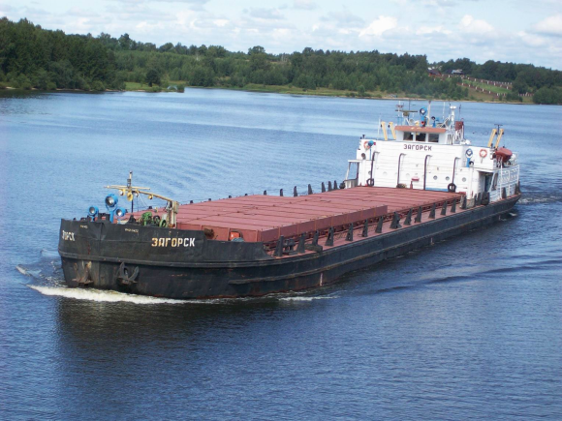
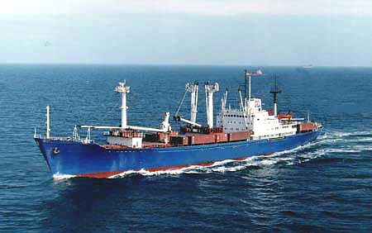
Гражданские
грузовые
суда

Slide 12
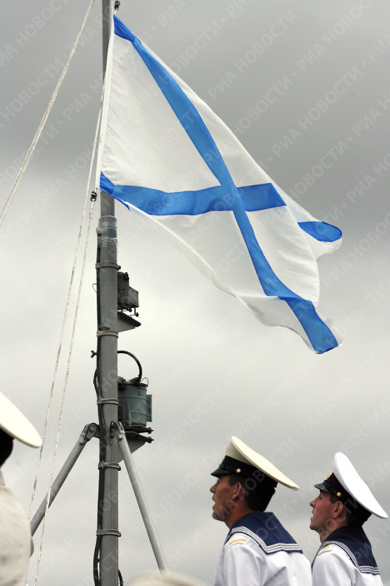
Андреевский
флаг

Slide 13
финиш фанера
асфальт фестиваль
фамилия февраль
шофёр фартук
телефон фрукты
фикус футбол

Slide 14
ри
фо

Slide 15
фор

